Slide 1
HJERTEFORENINGENS VIRTUELLE SUNDHEDSKONFERENCE
Gitte Vittrup
Specialist i sexologisk rådgivning, NACS, sygeplejerske
Regionshospital Nordjylland, Hjørring
gittevittrup@outlook.dk

Slide 2
Agenda
Hvad er seksualitet?
Hjertesygdom og seksualitet
Den onde cirkel
Barrierer ved samtalen om seksualitet
Kommunikation om seksualitet
Seksuel sundhed

Slide 3
Definition på seksualitet WHO 1975
”Seksualitet er en integreret del af ethvert menneskes personlighed. Et basalt behov og et aspekt af det at være menneske, som ikke adskiller sig fra andre aspekter i livet. . ……..
Seksualitet har indflydelse på vores tanker, følelser, handlinger og samhandlinger, og derved på vores mentale og fysiske helse. Og da helse er en fundamental menneskeret, må også seksuel helse være en basal menneskeret”

Slide 4
Seksualitetens funktion De 6 R´er
Reproduktion (seksualitet som led i forplantning)
Relation (seksualitet som forhold ml. mennesker)
Respekt (seksualitet som indblik i egne/andres grænser)
Rekreation (seksualitet som nydelse, glæde og leg)
Rehabilitering (seksualitet som håndtering af konflikter)
Relaksation (seksualitet som fysisk/psykisk afspænding)
Lånt fra: Krop, sygdom og seksualitet. Red: Graugaard et al. 2006

Slide 5
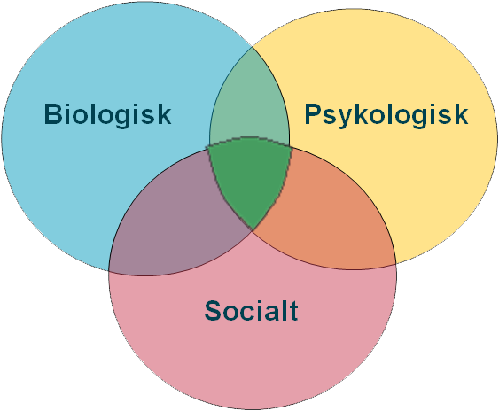
Hjertesygdom – symptomer, der kan påvirke seksualiteten
BIOLOGISK
Seksuel respons kræver intakte kar, nerveforsyning og stimulation
Træthed
Åndenød
Brystsmerter
Uregelmæssig hjerterytme
Besvimelser
Symptomforværring v. anstrengelse
Medicin (bla. betablokkere)
Hackett et al. 2016, Mickley & Winstrup, 2006

Slide 6
Hjertesygdom – symptomer, der kan påvirke seksualiteten
PSYKOLOGISK
Modløshed
Bekymring
Depression
Angst (patient/partner) for at dø
Utilstrækkelighedsfølelse
Skyld/skam
Frygt for at miste sin partner
Hackett et al. 2016, Mickley & Winstrup 2006

Slide 7
Hjertesygdom – symptomer, der kan påvirke seksualiteten
SOCIALT
Isolation
Trækker sig fra seksuel aktivitet
Ensomhedsfølelse
Mistet status (sygemelding, ledig, pension)
Relationelle belastninger (pga. manglende viden, kommunikationsproblemer, ændret rollefordeling, afhængighed)
Sundhedsplejepersonalets manglende viden og negativ attitude

Slide 8
Anstrengelsesgrader ved forskellige aktiviteter (Mickley & Winstrup 2006)
AKTIVITETSTYPER | METABOLISKE ENHEDER
Løfte og bære genstande (9-20kg) | 4-5 METS
Gå 1,5 kilometer ad lige vej | 3-4 METS
Spille golf | 4-5 METS
Grave have | 3-4 METS
Tapetsere | 4-5 METS
Stryge | 2-4 METS
Vaske gulv | 3-6 METS
Almindeligt samleje | 2-3 METS
Energisk samleje | 5-6 METS

Slide 9
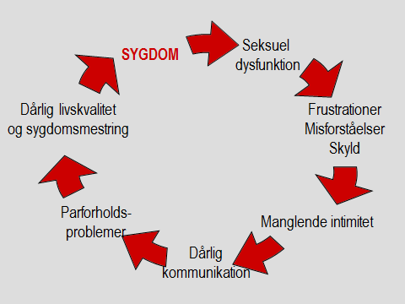
Den Onde Cirkel Graugaard 2012

Slide 10
Seksuelle problemer ved hjertesygdom
Mænd
ED
Nedsat interesse og seksuel lyst
Kvinder
Nedsat lubrikation
Dyspareuni
Hæmmet orgasme
Nedsat interesse og seksuel lyst

Slide 11
Barrierer ved at tale om seksuelle spørgsmål

Slide 12
Behandler
Angst for at krænke patientens blufærdighed
Personlig blufærdighed
Fejlfortolkning af patientens tavshed
Manglende viden og færdigheder
Travlhed og manglende tid
Dårlige fysiske rammer
Manglende erkendelse af emnets vigtighed
Projekt Sexus 2919

Slide 13
Patient/partner
Utilstrækkeligt undervist i emnet af sundhedspersonalet
Ønsker ofte information om, hvordan de skal genoptage normal seksuel aktivitet
Partner har ofte betydelige bekymringer om seksuel aktivitet > negativ indvirkning på seksuel aktivitet
Levine et al. Sexual Activity and Cardiovascular Disease: A Scientific Statement from the American Heart Association. Circulation, 2012;125:1058-1072

Slide 14
Hverdags sexologi – bryd tabuet

Slide 15
PLISSIT-model Jack Annon(1925-2005) psykolog
Permission
_________________________________
Limited Information
________________________
Specific Suggestions
________________
Intensive
Therapy
Notes:
Mange tror de skal være professionelle og kunne svare på alt. PLISSIT modellen kan gøre dem bevidste om, at de kan nå enormt langt ved blot at anvende de to øverste trin.

Slide 16
Permission
”Jeg ved fra andre patienter med hjertesygdom, at der hen ad vejen kan opstå seksuelle problemer. Er det noget, du har erfaring med?”
”Når jeg spørger dig, er det fordi jeg bedst kan hjælpe dig, hvis jeg ved, hvordan et evt problem påvirker dig og din partner”
”Nogle mænd er bekymrede for, hvordan det vil være at komme i gang med sexlivet igen, efter de er begyndt med denne medicin. Er der noget du har brug for at vi snakker om?”
Ved Nej – ”det lyder fint. Du skal vide, at du altid er velkommen til at bringe seksuelle spørgsmål på banen, hvis du har behov for det en anden gang”

Slide 17
Limited information
Spekulationer om det seksuelle er helt almindeligt ved sygdom
Generaliseret mundtlig/skriftlig information
Oplysninger om seksuelle bivirkninger
Kende til henvisningsmuligheder – www.klinisksexologi.dk

Slide 18
Specific suggestions
Ordination af rejsningsfremmende medicin
Ordination af lokal østrogen
Seksuelle hjælpemidler
Bækkenbundstræning, fysisk træning (Gerbild H., 2021)
Rygestop
Evt. undlade samleje i en periode
Fokus på sensualiteten, nærhed, gensidig onani, kommunikation, prioritering
Kende til henvisningsmuligheder – www.klinisksexologi.dk

Slide 19
Definition på seksuel sundhed WHO 2002
“Seksuel sundhed er en tilstand af fysisk, følelsesmæssigt, mentalt og socialt velbefindende i forbindelse med seksualitet
Det er ikke alene fravær af sygdom, dysfunktion eller handicap
Seksuel sundhed kræver en positiv og respektfuld tilgang til seksualitet og seksuelle forhold, såvel som muligheden for at have lystfyldte og sikre seksuelle oplevelser, frie for tvang, diskrimination og vold
For at opnå og opretholde seksuel sundhed må ethvert individs seksuelle rettigheder respekteres, beskyttes og opfyldes”
Notes:
At være seksuelt sund betyder at opleve en fysisk, følelsesmæssig, mental og social trivsel omkring sin seksualitet

Slide 20
Tak for jeres opmærksomhed
gittevittrup@outlook.dk

